Slide 1
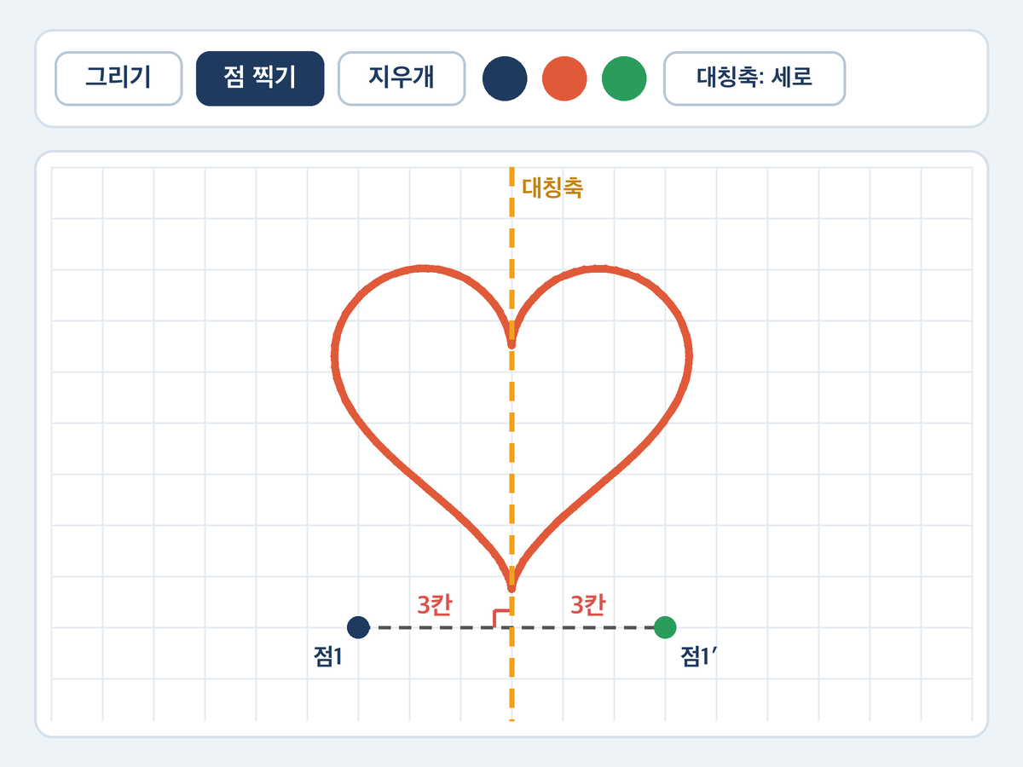
거울 그림판
선대칭도형의 비밀을
찾아라
비상 수학 5-2 · 3단원 합동과 대칭
선대칭도형과 그 성질 · 40분
Notes:
3편 거울 그림판. 1편은 합동, 2편은 합동인 도형의 성질이었고 오늘은 '선대칭도형'이다. 오늘은 한쪽에 그리면 반대쪽에 비치는 그림판으로 선대칭의 비밀을 직접 찾는다. 성질은 먼저 말해 주지 않는다.

Slide 2
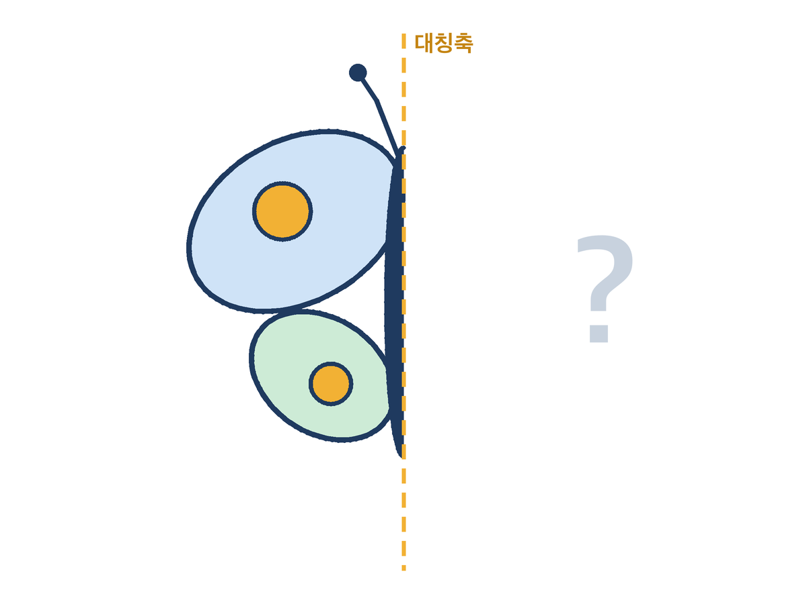
?
오른쪽은 어떻게 생겼을까?
손가락으로
허공에 그려 봐요
점선을 따라
접으면
어떻게 될까?
Notes:
0~5분 도입. 세로 점선 왼쪽에만 나비 반쪽이 있다. "오른쪽은 어떻게 생겼을까?" 손가락으로 허공에 그려 보게 한다. 점선이 '대칭축'이라는 이름은 아직 말하지 않고 '접는 선' 정도로만 부른다.

Slide 3
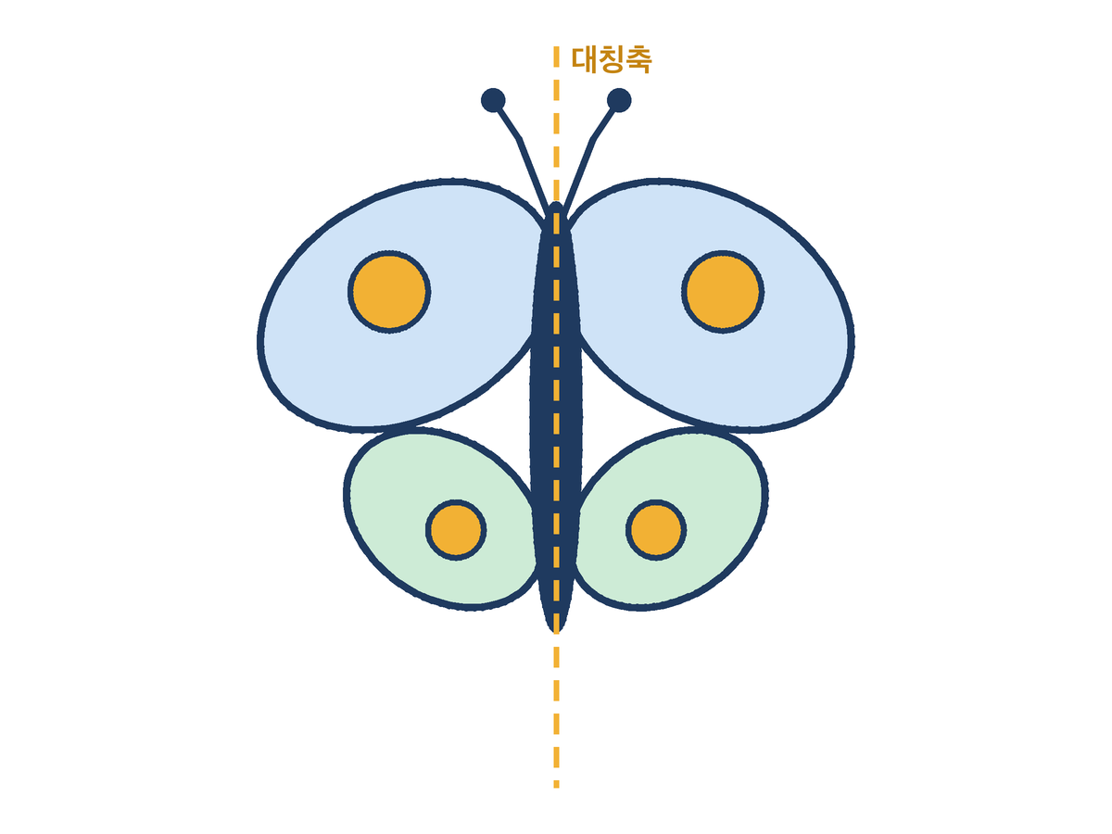
3
접으면 겹칠까?
겹칠까?
○
×
손을 들어 투표!
Notes:
완성된 나비를 보이고 "점선을 따라 접으면 완전히 겹칠까?" ○× 투표. 이유를 한두 명에게 듣고("양쪽이 똑같아서"), '똑같다'가 정확히 무엇이 같다는 뜻인지는 오늘 찾아볼 거라고 예고한다.

Slide 4
4
태블릿으로 접어 보자
비상 AIDT · 선대칭도형 차시
1
2
3
접어서
겹쳐 보기
접는 선
찾기
정사각형은
선이 몇 개?
완전히 겹치면 선대칭도형
Notes:
5~15분. AIDT 선대칭도형 차시를 연다. 도형을 접어 완전히 겹치는지 조작하고, 겹치게 하는 접는 선을 찾는다. 정사각형은 접는 선이 4개(가로·세로·대각선 2)라는 것도 한 번 보여 준다.

Slide 5
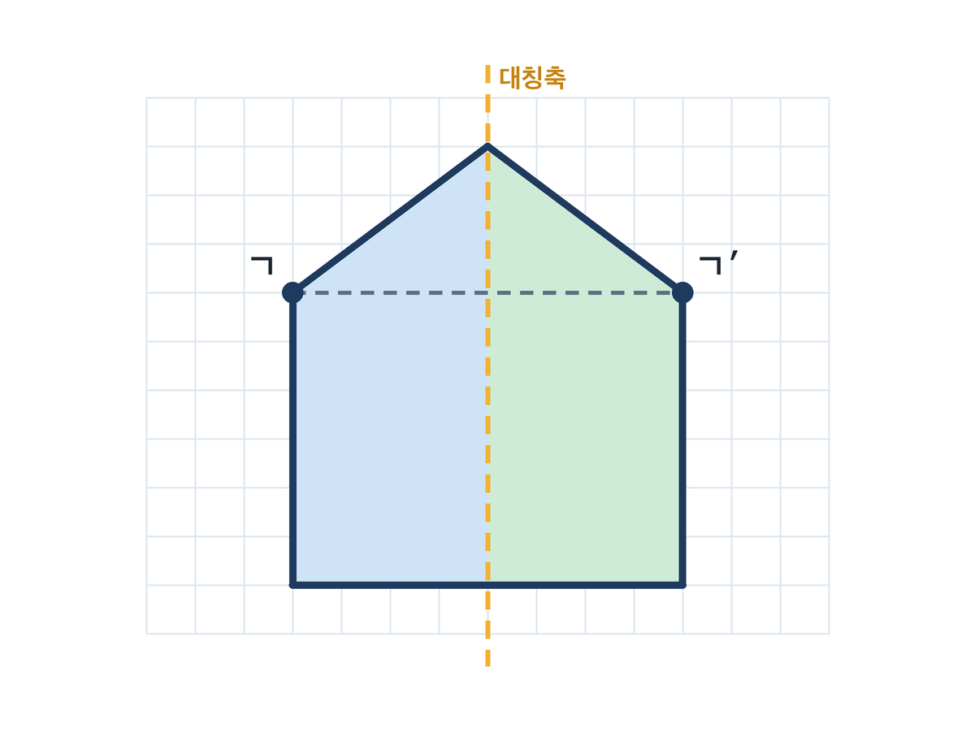
!
이렇게 부르기로 해요
접어서 완전히 겹치는 도형
→ 선대칭도형
겹치게 하는 직선
→ 대칭축
겹치는 점·변·각
→ 대응점·대응변·대응각
점 ㄱ의 대응점은 점 ㄱ′ · 정사각형은 대칭축이 4개
Notes:
AIDT에서 접어 본 뒤 이름을 붙인다: 선대칭도형, 대칭축, 대응점·대응변·대응각(2편에서 배운 말). 그림의 칸 수와 직각 표시는 아직 짚지 않는다 — 탐구가 끝난 뒤 9장에서 돌아온다.

Slide 6
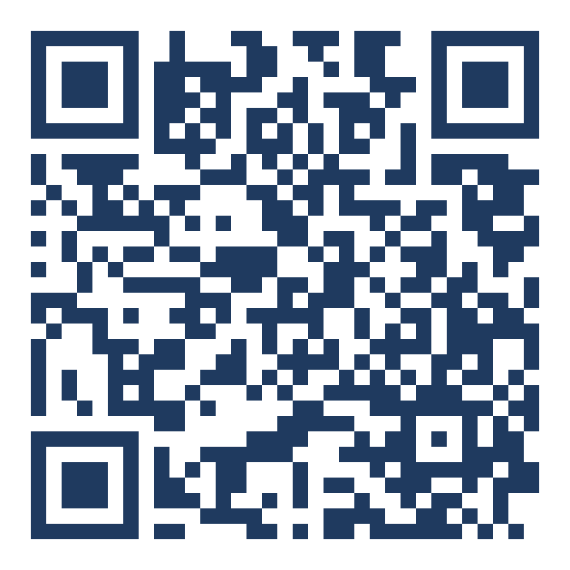
6
거울 그림판을 열어요
또는 주소를 입력해요
kang-t.github.io/math5-kit/
03-seondaeching/mirror.html
두 명이 태블릿 한 대
아무것도 저장하지 않아요
(새로고침하면 사라져요)
QR을 찍어요
Notes:
15분. 2명이 태블릿 1대. QR 또는 주소로 거울 그림판을 연다(로그인·계정 없음). 앱은 아무것도 저장·전송하지 않으므로 새로고침하면 그림이 사라진다고 미리 알려 준다. 활동지를 모둠에 1장씩 나눠 준다.

Slide 7
7
탐구 ① 놀이하고 점 찍기
1단계 · 3분
'그리기'로 아무거나 그려요
1
2단계 · 10분
'점 찍기'로 점 3개 → 표에 적어요
2
점
왼쪽 거리
오른쪽 거리
만나는 각
①
□ 칸
□ 칸
□ °
Notes:
1단계(3분): 아무거나 그려 반대쪽이 비치는 것을 실컷 보게 한다. 2단계(10분): '점 찍기'를 누르고 서로 다른 자리에 점 3개를 찍는다. 화면에 뜨는 왼쪽·오른쪽 칸 수와 만나는 각을 활동지 표에 적는다. 점은 격자에 맞춰 찍혀 숫자가 깔끔하게 나온다. "세 번 다 어떤가?"만 묻고 규칙은 말해 주지 않는다.

Slide 8
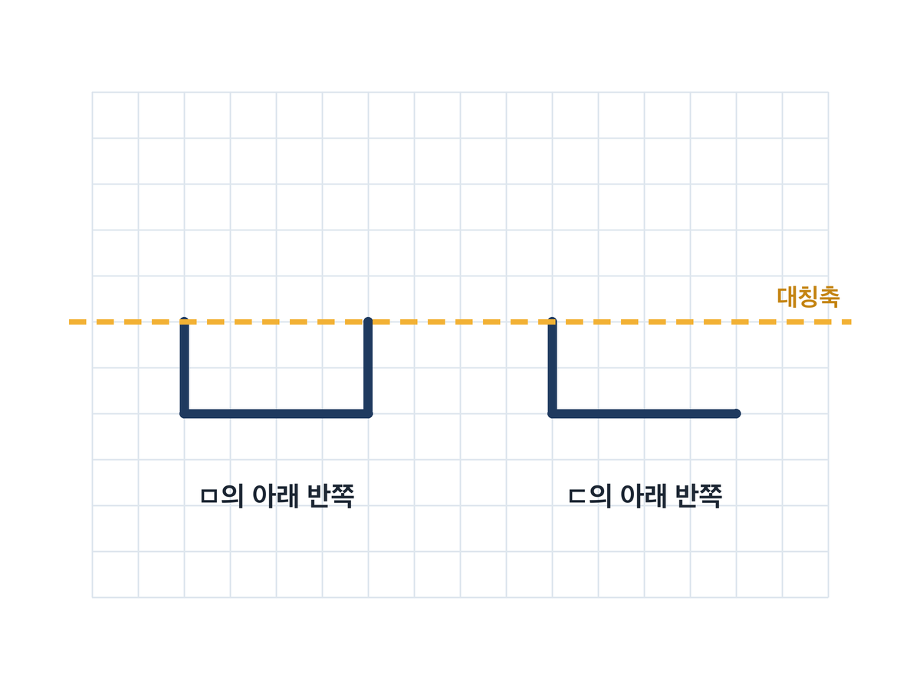
8
탐구 ② 글자 미션
'격자 켜기'
1
'대칭축: 가로'
2
아래 반쪽을 그려요
3
비친 모양까지 합치면 무슨 글자? 그럼 ㄴ도 될까?
Notes:
3단계(7분). 격자를 켜고 대칭축을 가로로 바꾼다(바꾸면 그림이 지워지므로 1·2단계를 끝낸 뒤). 활동지 뒷면 그림처럼 ㅁ·ㄷ의 아래 반쪽을 그리면 위쪽에 비쳐 글자가 완성된다. ① "비친 모양까지 합치면 무슨 글자?" — ㅁ의 반쪽 → ㅁ, ㄷ의 반쪽 → ㄷ(아래 반쪽은 ㄴ처럼 보이지만 비치면 ㄷ). ② "그럼 ㄴ도 대칭축이 가로일 때 선대칭도형이 될까?" — 안 된다. ㄴ은 아래 가로획만 있어 가로축으로 접으면 짝이 없다(비치면 ㄷ이 됨).

Slide 9
9
우리가 찾은 것 = 교과서 문장
우리가 찾은 것
교과서 문장
거리가 같다
→
대칭축은 대응점을 이은 선분을
둘로 똑같이 나눈다
항상 90°
→
대응점을 이은 선분은
대칭축과 수직으로 만난다
접으면 겹친다
→
대응변의 길이와 대응각의 크기가
서로 같다
Notes:
35분. 모둠 발견을 먼저 듣고 왼쪽을 하나씩 짚은 뒤 오른쪽 교과서 문장을 맞춘다. '거리가 같다'는 '대칭축이 선분을 둘로 똑같이 나눈다', '항상 90°'는 '수직으로 만난다'와 같은 말이다. 5장 그림(ㄱ–ㄱ′, 4칸·4칸, 직각 표시)으로 돌아가 확인한다.

Slide 10
10
AIDT로 확인해요
?
형성평가
2~3문항을 풀어요
혼자서 풀어요
(비상 AIDT 해당 차시)
Notes:
AIDT 형성평가 2~3문항을 개별로 푼다. 대칭축 그리기, 대응점 찾기, 거리 구하기 문항에서 오늘 찾은 성질을 쓰는지 본다.

Slide 11
11
오늘 배운 것 한 줄
대응점을 이은 선분은
대칭축과
으로 만나고,
대칭축은 그 선분을
로 똑같이 나눈다
활동지 뒷면 맨 아래에 써요
Notes:
정답: 수직, 둘. 활동지 뒷면 '오늘 배운 성질 한 줄'에 쓰게 한다. 다 쓴 모둠은 2장 반쪽 나비로 돌아가 "이제 오른쪽을 정확히 그릴 수 있지?"

Slide 12
T
교사 메모
거울 그림판은 아무것도 저장·전송하지 않아요
• 반사 확인: 수업 전 '점 찍기'로 양쪽 칸 수가 같은지 본다
• AIDT가 없으면 종이 접기 + 자로 거리 재기
• 다시 만드는 프롬프트·정답은 교사용 PDF
Notes:
거울 그림판은 HTML 한 파일이고 로그인·저장·전송이 없다. 제미나이 캔버스로 다시 만들 때는 생성 결과에서 점 찍기로 양쪽 거리가 같은지 먼저 확인하고, 어긋나면 "대칭축 기준으로 x좌표를 뒤집어 줘"라고 한 줄 더 요청한다. AIDT가 없는 반은 종이를 접어 대칭축을 만들고 자로 대응점까지의 거리를 잰다.

